Slide 1
Gestión del Riesgo de Desastres Actividades del BID
Política e instrumentos financieros del Banco
Cochabamba, Bolivia
Octubre, 2006

Slide 2
La necesidad de reducir el riesgo de desastres
Las pérdidas associadas con desastres están inrementando en una tasa mucho mayor que el crecimento económico en la mayoría de los países de América Latina y el Caribe. Como consecuencia, las amenazas naturales deberian ser reconocidas como un desafío importante para el desarrollo sostenible de dichos países.
Durante los últimos 30 años, los desastres han afectado anualmente 4 millones de personas, causando unos 5,000 muertos y pérdidas económicas de US$3,200 millones.
El BID está comprometido a contribuir a la reducción de estas pérdidas a través de la cooperación con los países miembros.

Slide 3
Contexto de la política de desastres
La politica establece lo que el Banco puede y no puede hacer. Incluye pricipios de la acción para proyectos a financiar.
Política de gestión de riesgo de desasres
Plan de Acción
Apoya a la imlementación de la política
Proceso de programación
Préstamos
Asistencia Téchnica

Slide 4
Objetivos de la Política
Reconocer el riesgo de desastres como un desafío de desarrollo, y promueve la prevención usando los procesos de programación y preparación conjunta de documentos de estrategia de país con los clientes prestatarios.
Integrar la gestión de riesgo de desastres en el ciclo de proyectos.
Facilitar asistencia rápida y adecuada por el Banco a sus prestatarios como respuesta a desastres para facilitar una revitalización eficiente de sus esfuerzos de desarrollo.

Slide 5
Las cinco directivas
A1: Programación
A2: Viabilidad de proyectos
B1: Reformulación de préstamos
después de un desastre
B2: Reconstrucción
B3: Ayuda humanitaria

Slide 6
A-1: Dialogo con el prestatario
Incorporación de la reducción del riesgo País-Banco en tres etapas:
Identificación de países con alto riesgo a la exposición de fenomenos naturales
Análisis de vulnerabilidades puntuales como desafíos al desarrollo
Inclusión de medidas de reducción de riesgo de desastre en las estrategias de País-Banco

Slide 7
A-2: Reducción del riesgo en la preparación de proyectos
Incorporación de la reducción del riesgo en los proyectos financiados por el Banco, en dos etapas:
Analisis de la viabilidad de los proyectos frente al riesgo—inclusive valoración de las capacidades institucionales para enfrentar con los riesgos
Cuando las evaluaciones identifican riesgos significativos, incluir medidas de prevención y mitigación

Slide 8
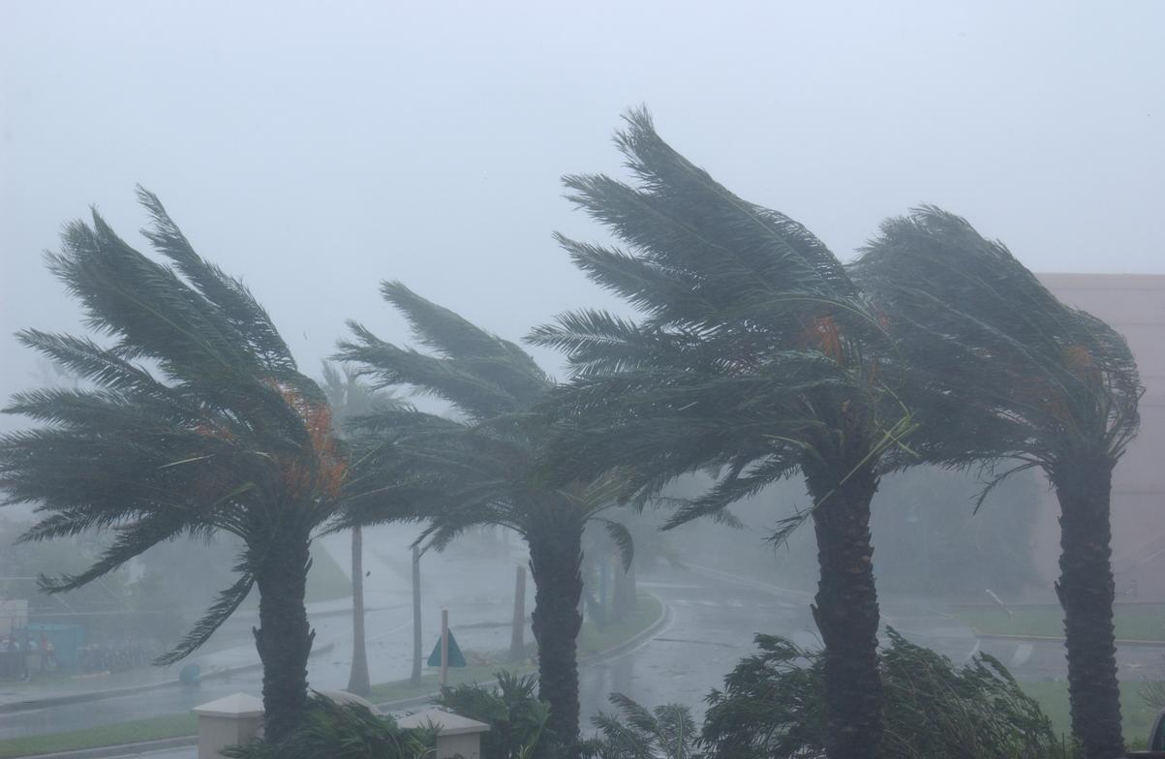
Instrumentos financieros del BID para amenazas naturales
ANTES
DURANTE
DESPUÉS
Facilidad para la
Facilidad de respuesta
Préstamos para la
prevención de desastres:
inmediata de emergencia:
reconstrucción
hasta US$5 millones
hasta US$20 millones
Fondo para la prevención de
desastres: hasta US$1 millon
Cooperación Técnica para
Reorientación de
Emergencias. Las
Representaciones del BID,
préstamos en ejecución
Préstamos de innovación:
hasta: US$200,000
hasta US$10 millones
Cooperaciones técnicas
Operaciones con
componentes o actividades
para la reducción del riesgo
Cooperaciones técnicas

Slide 9
Si no hay prevención, puede venir el desastre

Slide 10
Fondo de Prevención de Desastres Recursos no-reembolsables
El BID ha creado un Fondo con recursos de su capital ordinario para el Financiamiento de Prevención de Desastres (FPD) por un total de US$10 millones.
Ya está a disposición de los beneficiarios.

Slide 11
FDP: Características
El FDP considerará propuestas de financiamiento de hasta US$1 millon.
Los beneficiarios deberán proveer fondos de contrapartida equivalentes a por lo menos 20% del total del proyecto.
Ningún país podrá utilizar más del 30% de los recursos del FDP.
Los programas regionales no podrán utilizar más del 5% de los recursos del FDP.

Slide 12
FDP: Condiciones de uso
Las propuestas para financiamiento presentadas al FDP deberán:
Contar con la no objeción del Gobierno Nacional.
Estar enmarcadas en el contexto de los objetivos estratégicos de trabajo del BID con el país.
No asignar más del 30% del monto solicitado a la financiación de equipamiento.

Slide 13
FDP: Actividades elegibles (I)
Nivel nacional o sub-nacional
Identificar riesgos a nivel país y sectoriales.
Fortalecer instituciones, políticas y programas.
Preparar proyectos para prevención de desastres.
Fortalecer / crear sistemas de alerta temprana.
Planear esfuerzos de reconstrucción con la finalidad de disminuir vulnerabilidades a desastres futuros.
Planear uso de tierra para reducción de vulnerabilidad.

Slide 14
FDP: Actividades elegibles (II)
Nivel regional
Desarrollar mercados regionales de seguros.
Establecer / apoyar redes de expertos para la evaluación de riesgos, prevención, preparación y reconstrucción.
Mejorar tecnologías de comunicación, intercambio de información y de alerta temprana.

Slide 15
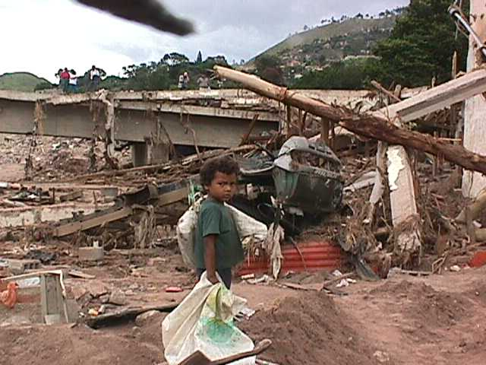
Gestión del Riesgo de Desastres Actividades en el BID
www.iadb.org/sds/env

